Slide 1
南京林业大学
基于blinker的智能宿舍
智能门锁和智能厕所
答辩人：200860421王斌
200860420陶俊飞
200860426徐震
200860422王新强

Slide 2


目录
CONTENTS
演示视频
关键部件的介绍
反思与总结
关键技术难点
项目总述

Slide 3
过渡页
Part1
项目总述
项目代码管理 ：https://github.com/wangxuzuo/Smart-Dormitory

Slide 4
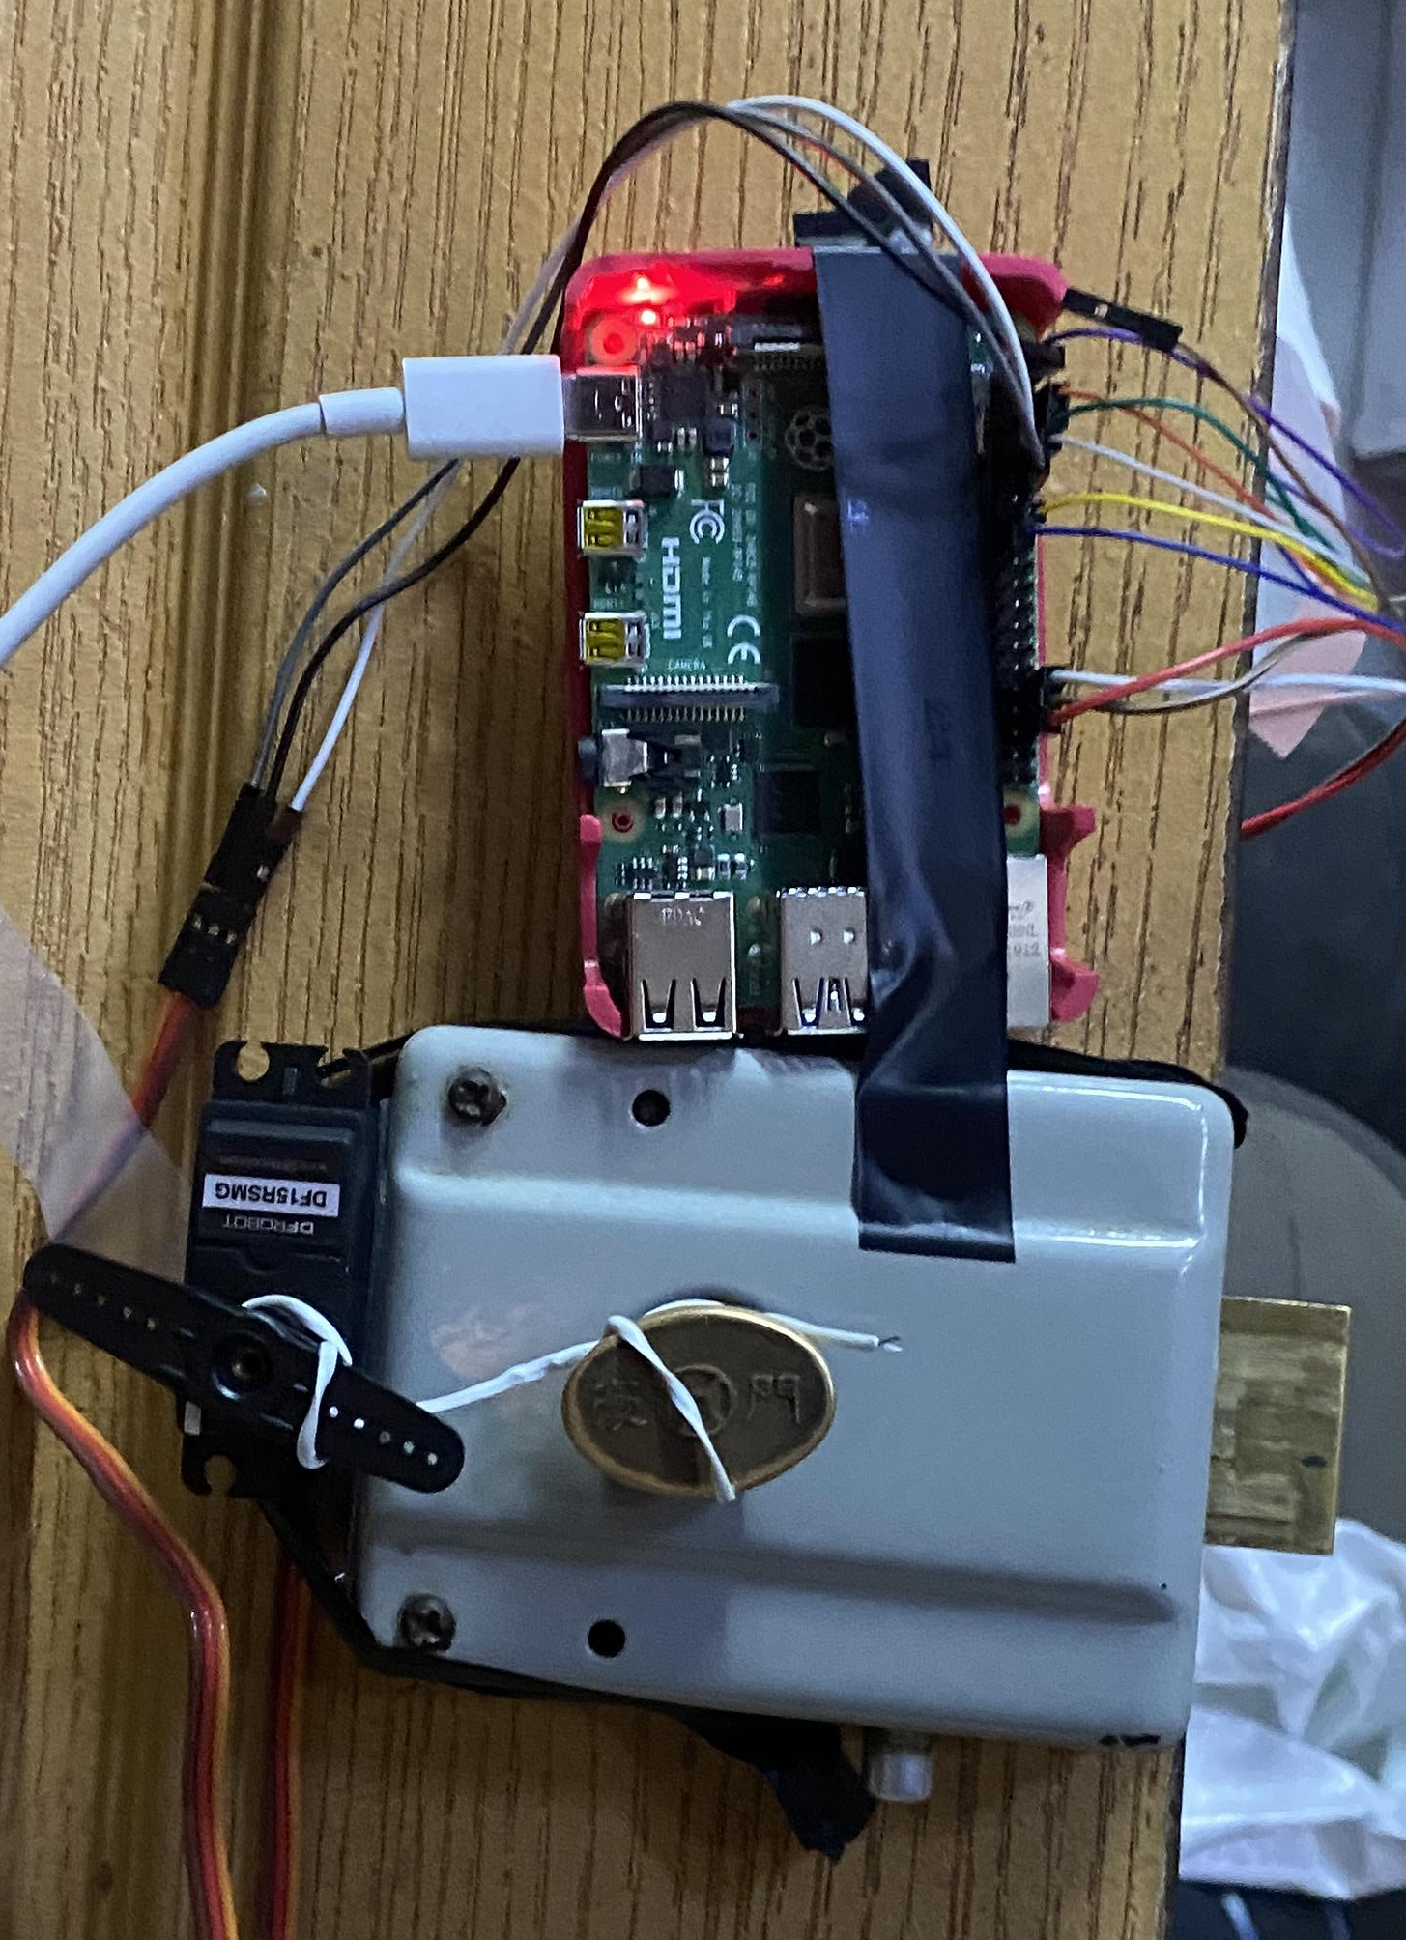
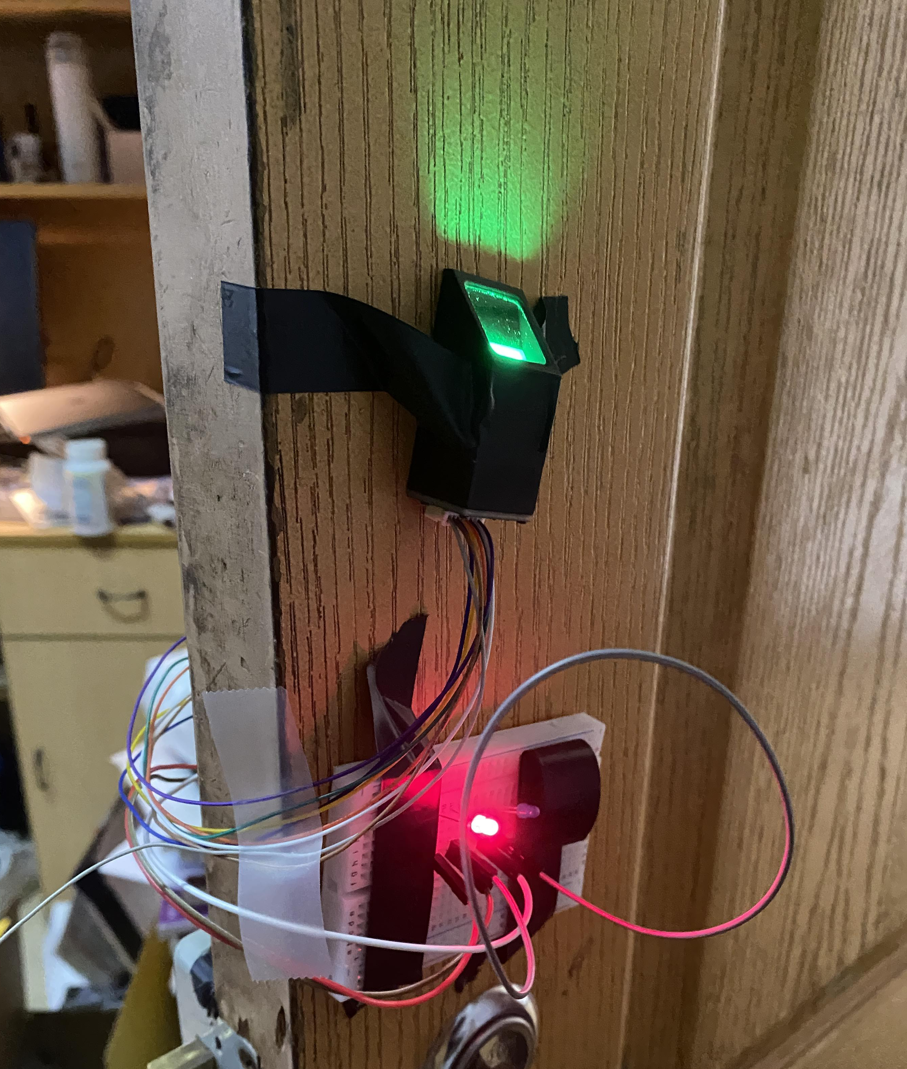
智能门锁
解决问题
1.学生容易忘记携带钥匙导致无法进入宿舍
2.钥匙易被复制，无法保障财务安全和人身安全
为了提升宿舍的安全性和便利性，本项目旨在将宿舍门锁系统进行指纹化升级，实现更高级别的安全控制和更便捷的使用。
实现内容
1.通过树莓派和指纹模块
实现通过指纹打开门锁
2.通过blinker在手机上进行开锁

Slide 5
智能厕所
解决问题
厕所开灯步骤繁琐、空气流通差、厕所坑位抢占
解决方案
解决方案
红外传感：实现无感开灯
风扇：无感通风
Blinker物联网：远程开关灯、远程查看坑位抢占

Slide 6
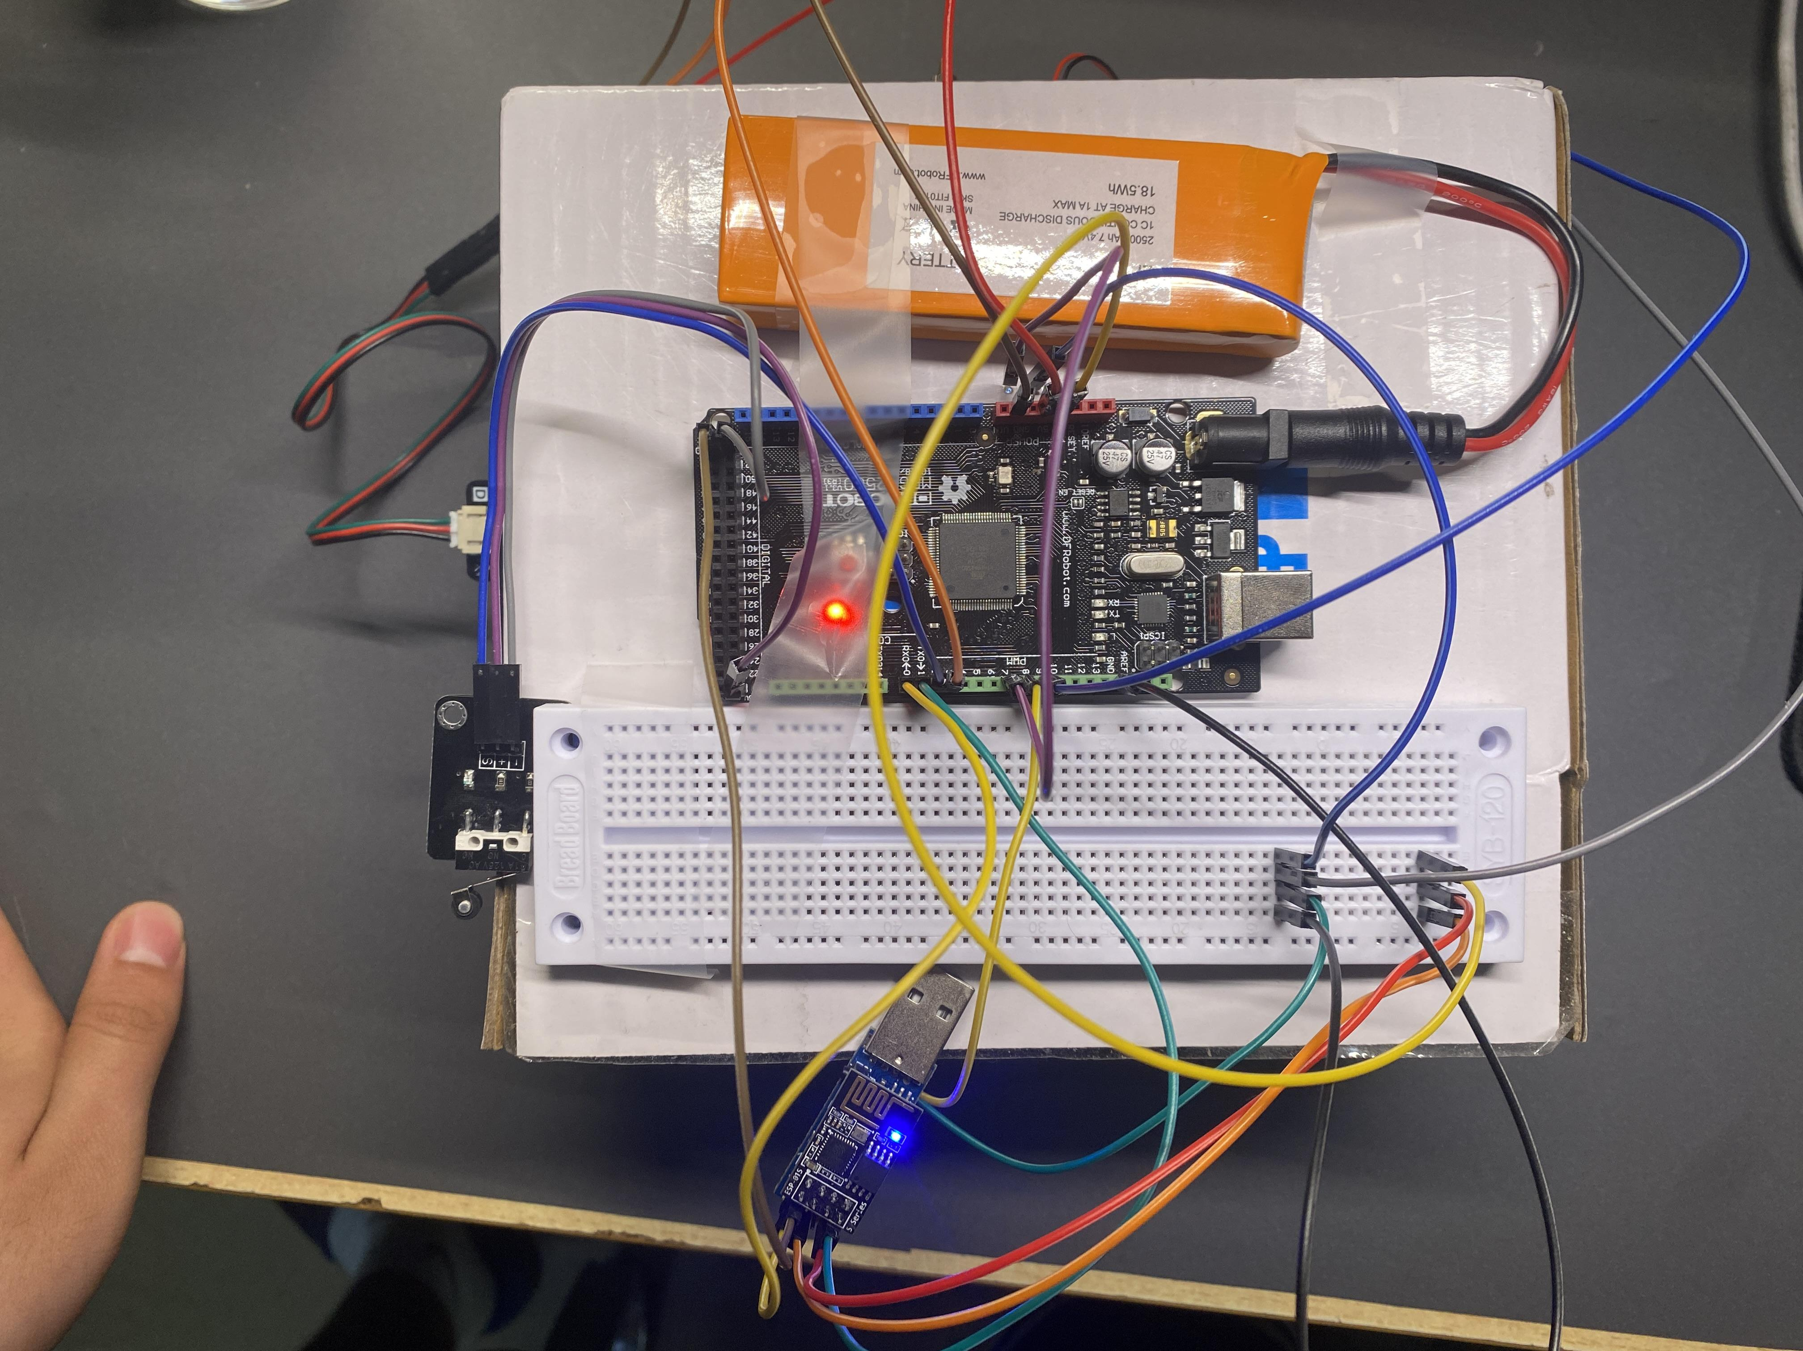
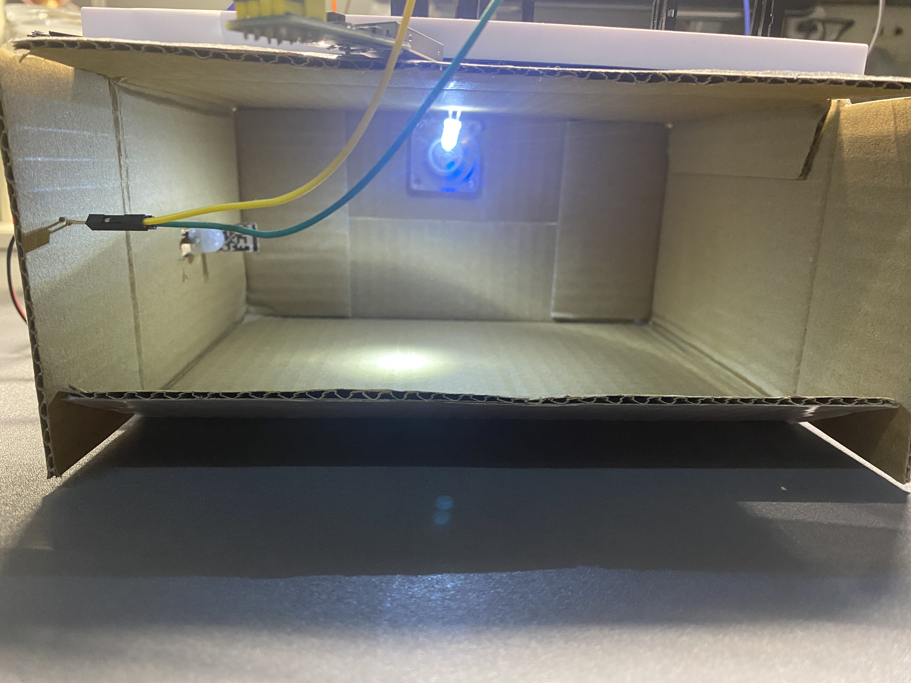

Slide 7
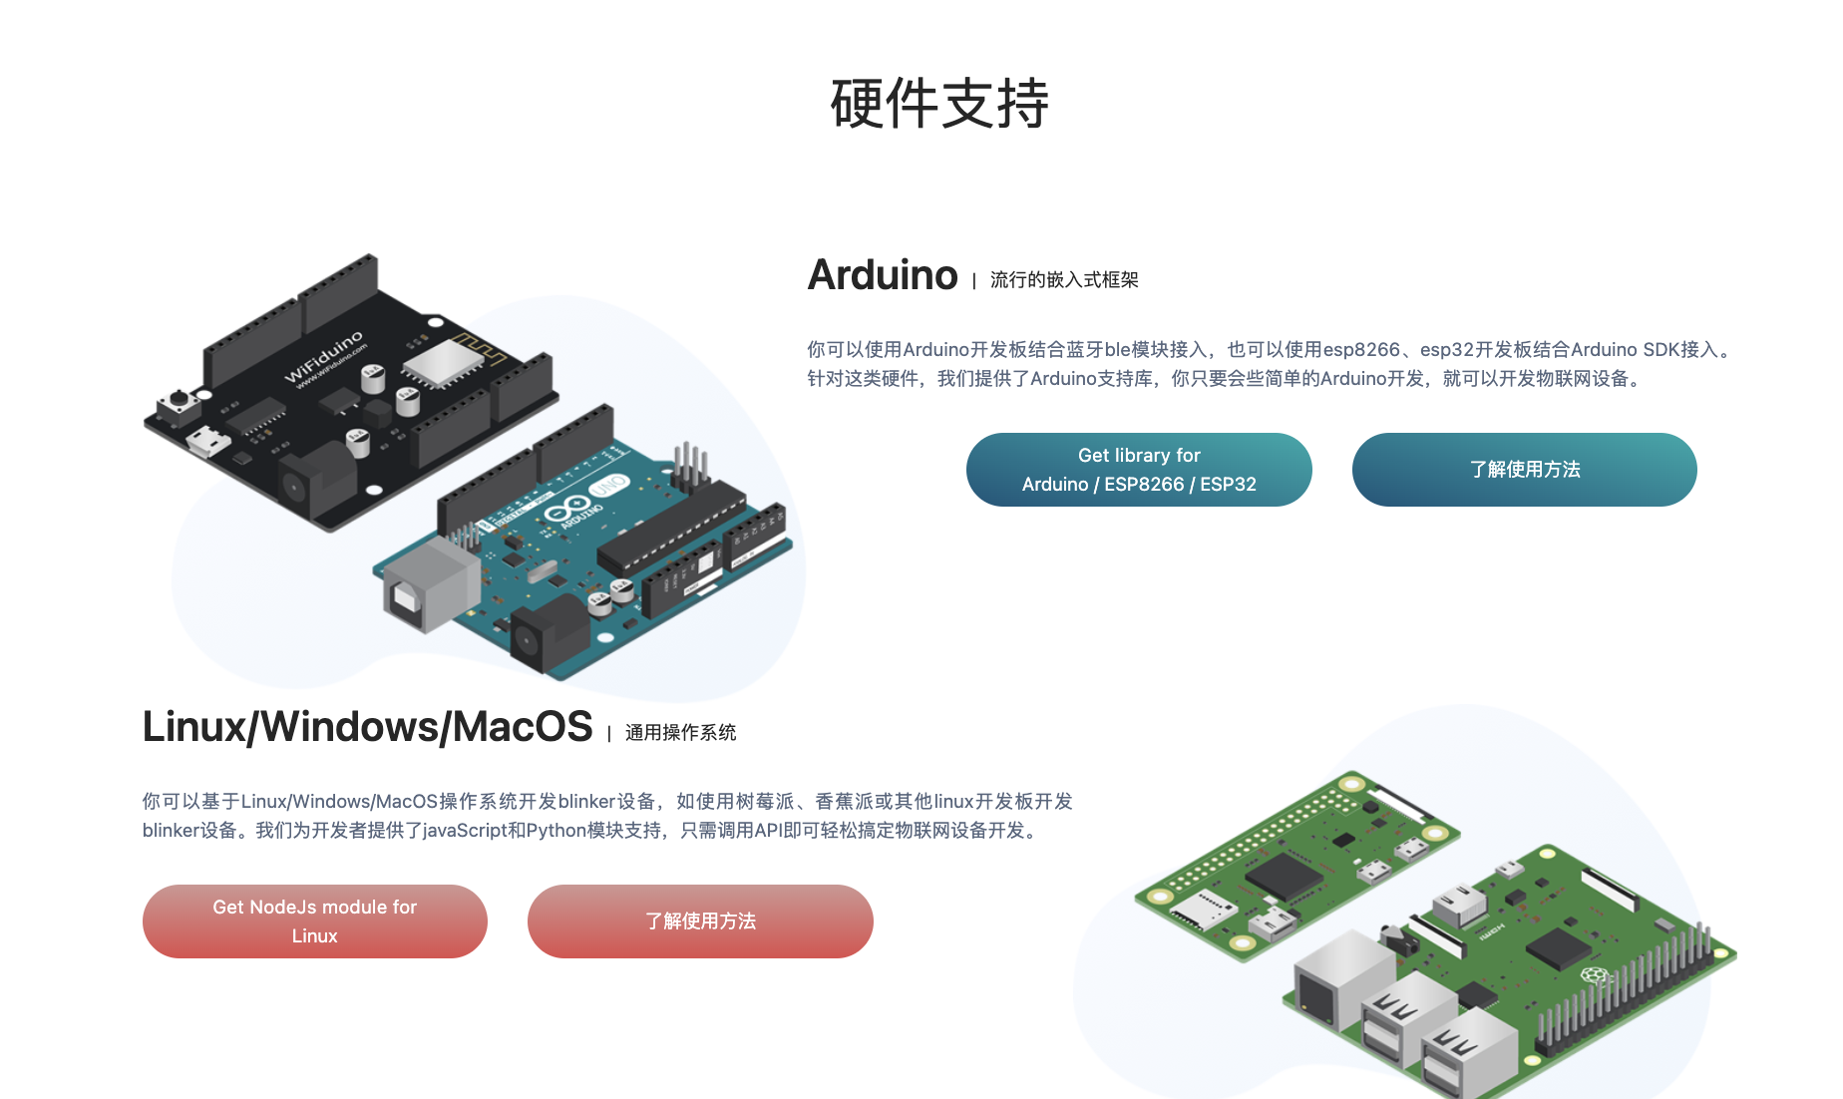
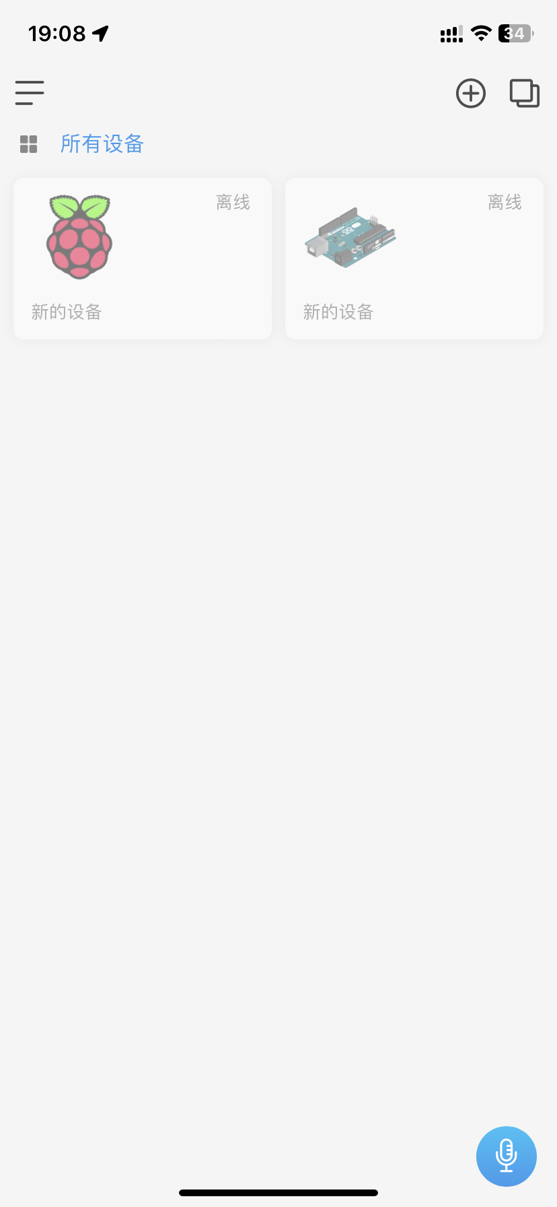
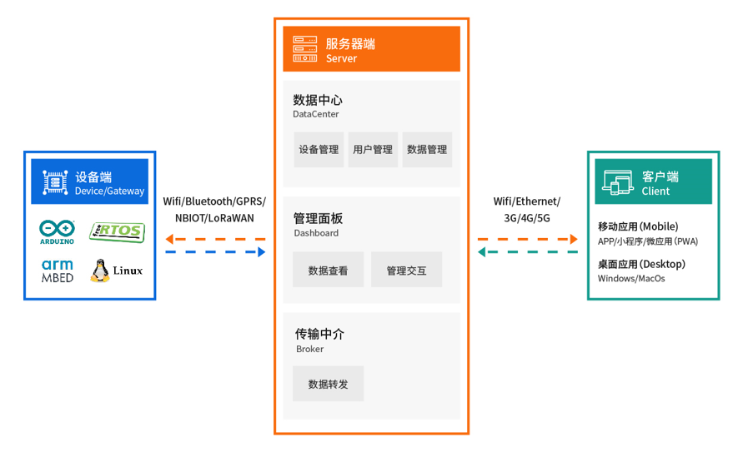
Blinker控制
Blinker优势
1、下载Blinker库
2、输入设备密钥
3、以MQTT方式接入设备， 即可进行远程控制
4、手机APP远程控制

Slide 8
过渡页
Part2
关键部件的介绍

Slide 9
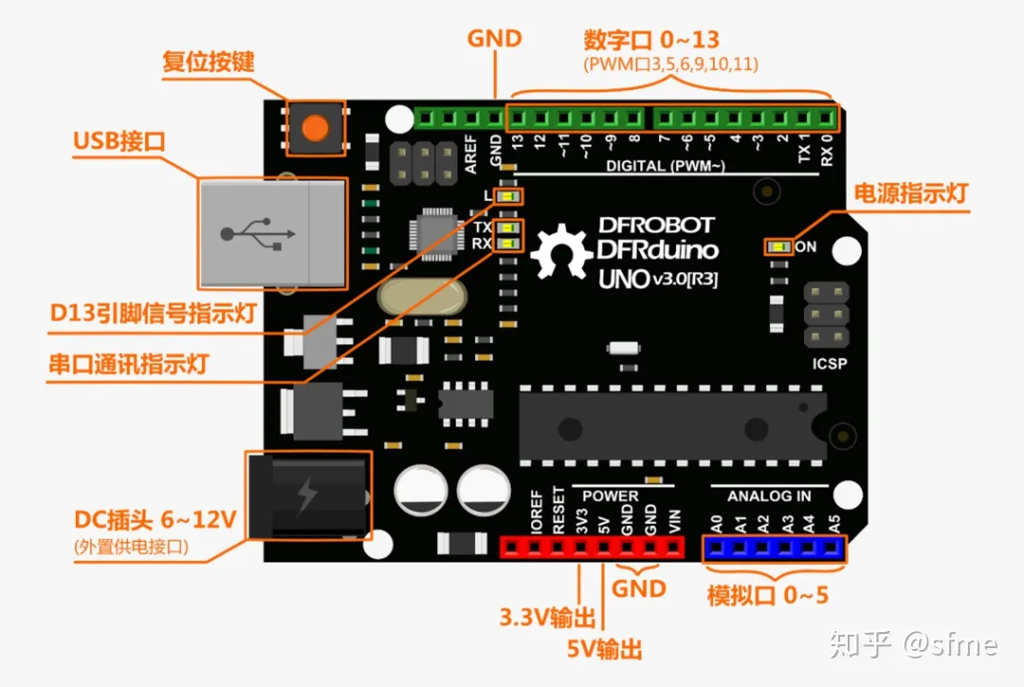
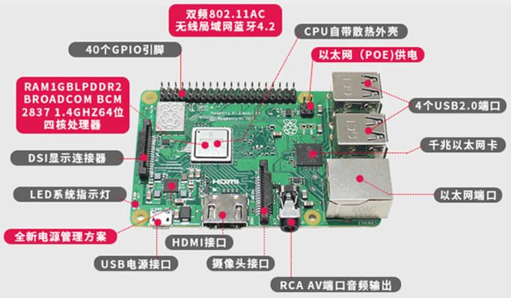
树莓派+arduino
01 树莓派
02 Arduino
1
2
1、图中标出的数字口和模拟口，即为常说的I/O。数字口有0~13，模拟口有0~5。
2、UNO可以通过两种方式供电方式。
3、TX、RX是串口通讯指示灯。
3
4

Slide 10
AS608主要指令
01 PS_GetImage
02 PS_Match
从传感器上读入图像存于图像缓冲区
精确比对 CharBuffer1 与 CharBuffer2 中的特征文件
1
2
03 PS_Search
3
4
04 PS_GenChar
以 CharBuffer1 或 CharBuffer2 中的特征文件搜索整个或部分指纹库
将 ImageBuffer 中的原始图像生成指纹特
征文件存于 CharBuffer1 或 CharBuffer2

Slide 11
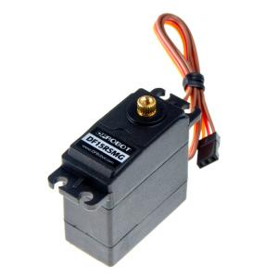
舵机
DF15RSMG
DF15RMG是DFRobot目前为止最为强大的舵机之一，具有扭矩大、旋转角度大、通讯速度快、主频高的特点，堵转扭矩可达19kg。
此外，DF15RMG是一种360度舵机，由可变宽度的脉冲(PWM信号)来进行控制 ，可以根据不同的PWM信号修改速度、转向，并计算时间来控制舵机的转动与停止。
舵机
简介

Slide 12
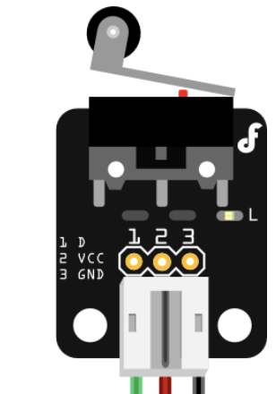
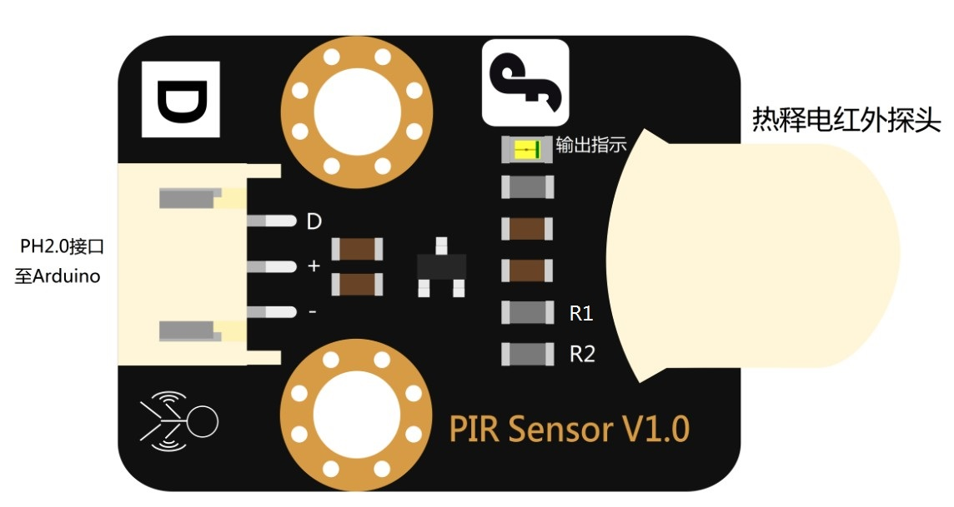
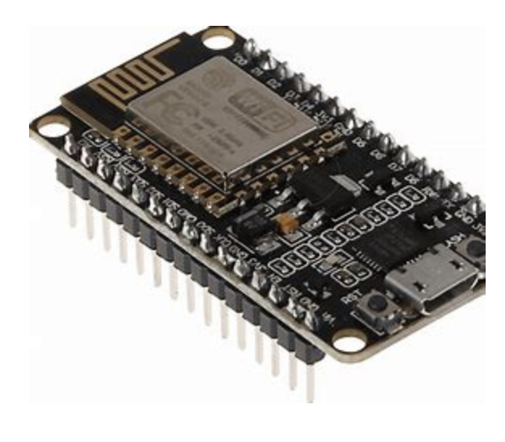
传感器+esp8266
01 人体红外传感器
02 碰撞传感器
当探头接收到的热释电红外信号超过探头内部的触发阈值
触发输出端的高电平输出
1
2
监测到碰撞由低电平转变为高电平
3
4
03 EPS8266
3
1. 高度集成：ESP8266集成了TCP/IP协议栈，可以直接连接到WIFI网络，无需额外的外部芯片。
2. 低功耗：
3. 易于编程4. 低成本：

Slide 13
过渡页
Part3
关键技术难点

Slide 14
arduino与esp8266的通信
A 通过TX RX 串口通信
A
交换的数据以字符串显示
B ESP8266的wifi连接
B
先将ESP8266连接宿舍网的程序烧录用CH340烧录至芯片中，在程序中，实时监控串口消息。
C
C arduino的串口通信
通过串口实时读取esp8266的工作状态，并发送自己的工作状态。

Slide 15
过渡页
Part4
成果展示视频

Slide 16
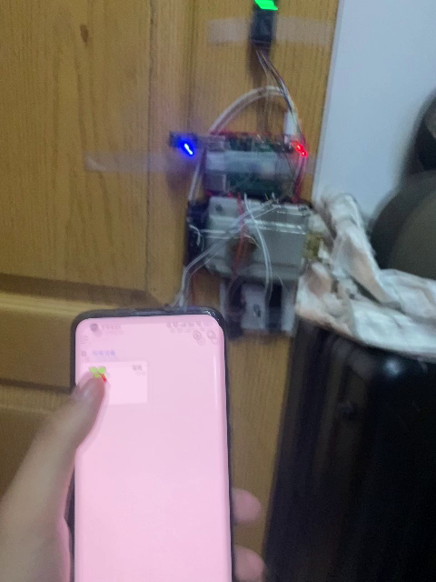
智能门锁展示视频

Slide 17
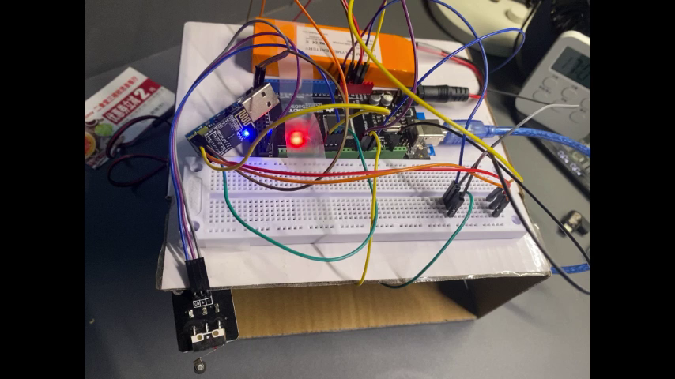
智能厕所展示视频

Slide 18
过渡页
Part5
建议与总结

Slide 19
研究总结
完成指纹模块、舵机、传感器的开发
项目总结
能够在现实中处理开门、感应等动作
使用Blinker形成智能宿舍物联网，进行远程操控
构建了完整的嵌入式开发流程

Slide 20
成绩与思考
反思
1
智能门锁
1、本项目所涉及的机械结构很难不在多次使用中保持良好的性能
2、录入指纹等仍需在电脑上进行。
3、开门过程中，交互体验差，没有显示屏。
2
智能厕所
在建立的模型中，人体红外传感器可能过于敏感，比较容易误触发。
现有模型无法摆脱有线的连接，在实际应用中，每个传感器都应该配有wifi模块。

Slide 21
树莓派
连接电源
指纹模块
舵机
连接门把手
指示灯

Slide 22
南京林业大学
演示完毕 请多指点
答辩人：200860421王斌
200860420陶俊飞
200860426徐震
200860422王新强

